Slide 1
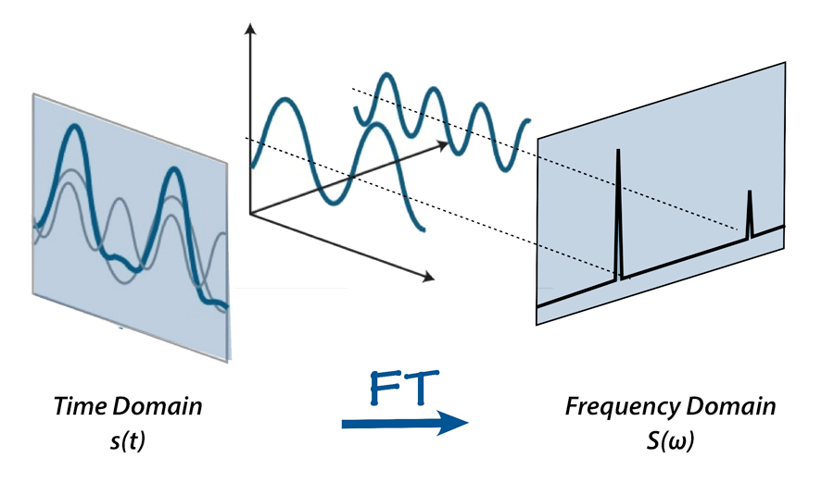
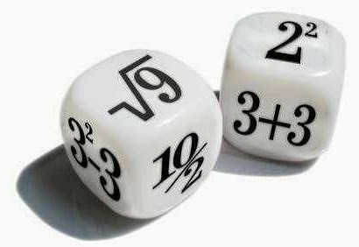
Teoria dei Segnali
Corso di Laurea:
Scienze Nautiche Aeronautiche e Meteo-Oceanografiche
Anno Accademico: 2022/2023
Crediti: 9 CFU
Docente: Giampaolo Ferraioli

Slide 2
Sommario
Operazioni tra segnali a tempo discreto

Slide 3
Operazioni
Somma
Prodotto
Traslazione temporale
Cambiamento di scala (Decimazione e Espansione)
Derivazione
Integrazione

